Slide 1

Нижегородский Государственный Технический Университет
Институт Радиоэлектроники и Информационных Технологий
Кафедра: «Вычислительные системы и технологии»
Выпускная квалификационная работа
Программная система поиска похожих людей по фотографии
Выполнил:
Студент группы 14-В-1
Кузнецова Полина Викторовна
Научный руководитель:
Доцент, к.т.н. Гай Василий Евгеньевич
2018

Slide 2
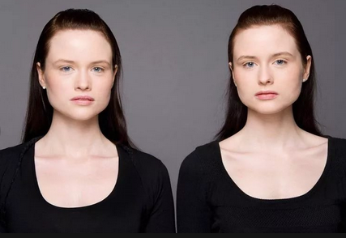
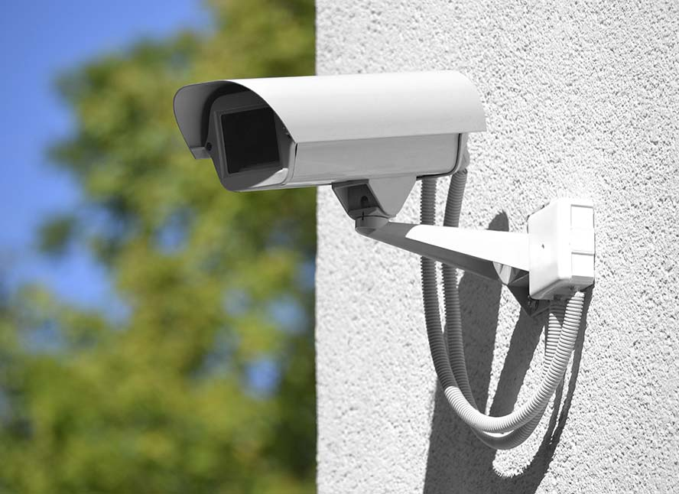
1
АКТУАЛЬНОСТЬ, ЦЕЛИ И ЗАДАЧИ ПРОЕКТА
Актуальность
Тема нахождения похожих людей по фотографии актуальна как в сфере развлечений, так и в сфере безопасности.
Цель
Разработка программной системы поиска похожих людей по фотографии.
Задачи
Выбор средств разработки;
Разработка структуры системы;
Разработка алгоритма поиска похожих лиц по фотографии;
Программная реализация системы;
Тестирование реализованной системы.

Slide 3
2
СТРУКТУРА СИСТЕМЫ
Вход
Нормализация изображения
Формирование системы признаков
Кластеризация (принятие решения)
Выход

Slide 4
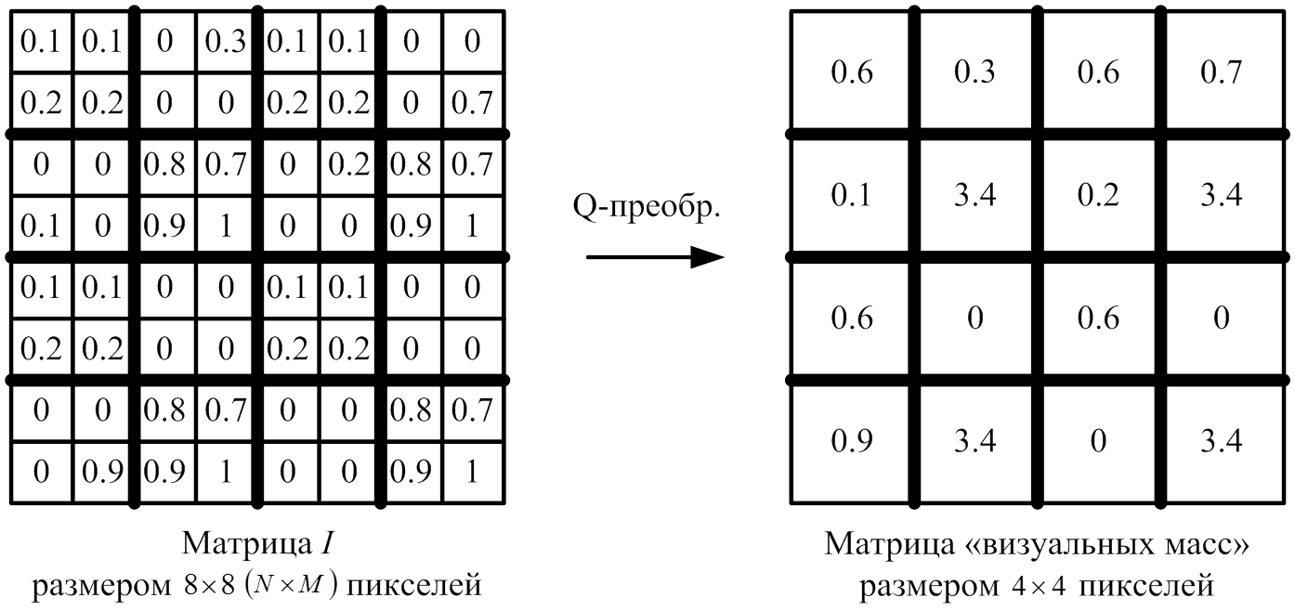
3
ЭЛЕМЕНТЫ ТЕОРИИ АККТИВНОГО ВОСПРИЯТИЯ
Вход
Q-преобразование
Фильтры
Выход
матрица «визуальных масс»
Q-преобр.
Матрица I
Размером 8х8 (NxM) пикселей
Матрица «визуальных масс»
размером 4х4 пикселей

Slide 5
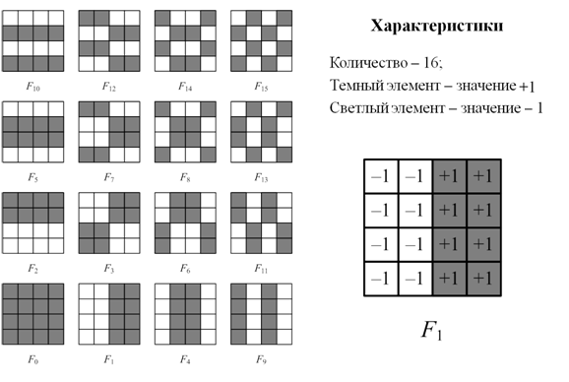
ЭЛЕМЕНТЫ ТЕОРИИ АКТИВНОГО ВОСПРИЯТИЯ
4
Вход
Q-преобразование
Фильтры
Выход
матрица «визуальных масс»
Характеристики
Количество – 16;
Темный элемент – значение +1
Светлый элемент – значение -1

Slide 6
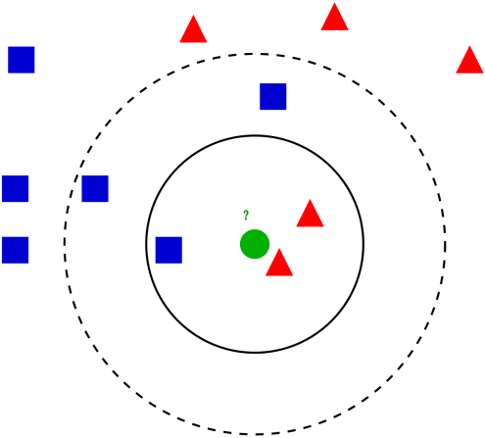
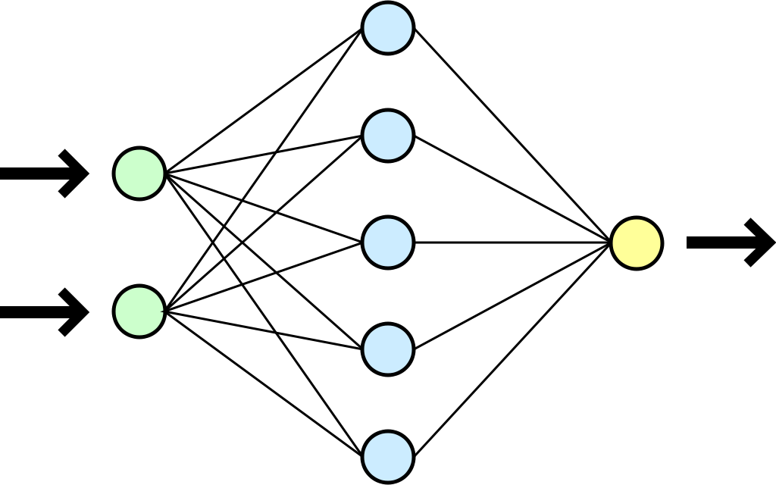
МЕТОДЫ КЛАСТЕРИЗАЦИИ ИЗОБРАЖЕНИЯ
5
Кластеризация (принятие решения)
Нейросетевые алгоритмы
Метод ближайших соседей
где k— число кластеров, S_{i}— полученные кластеры, i = 1, 2, … , k и μ_{i} — центры масс векторов x_{j} ϵ S_{i}

Slide 7
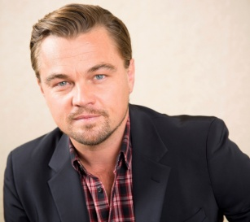
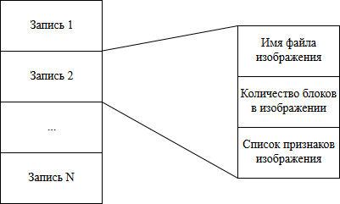

РАЗРАБОТКА ПРОГРАММНЫХ СРЕДСТВ
6
База данных изображений
Модуль извлечения признаков объекта
Модуль извлечения признаков объекта
База данных признаков объектов
Модуль принятия решений
Выход
Модуль предварительной обработки изображения
Вход

Slide 8
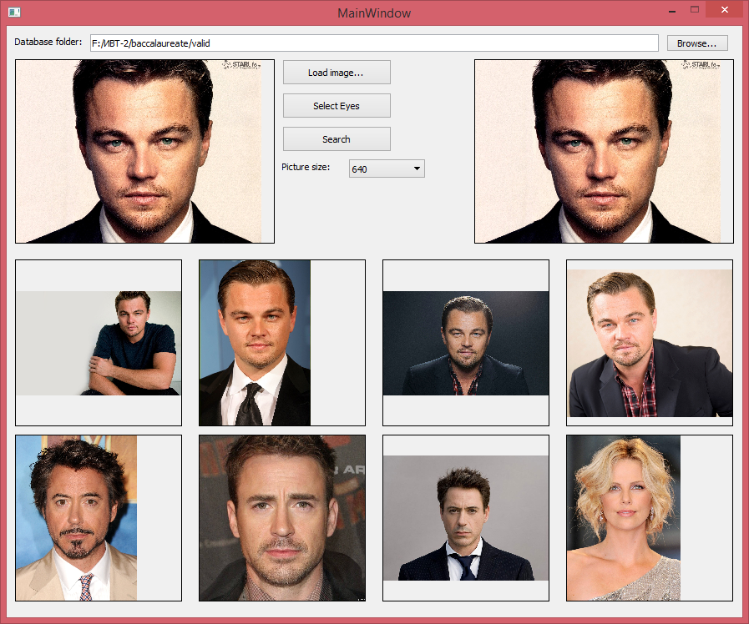
ТЕСТОВЫЙ ПРИМЕР
7

Slide 9
СПАСИБО ЗА ВНИМАНИЕ!

